Slide 1
проект

Slide 2
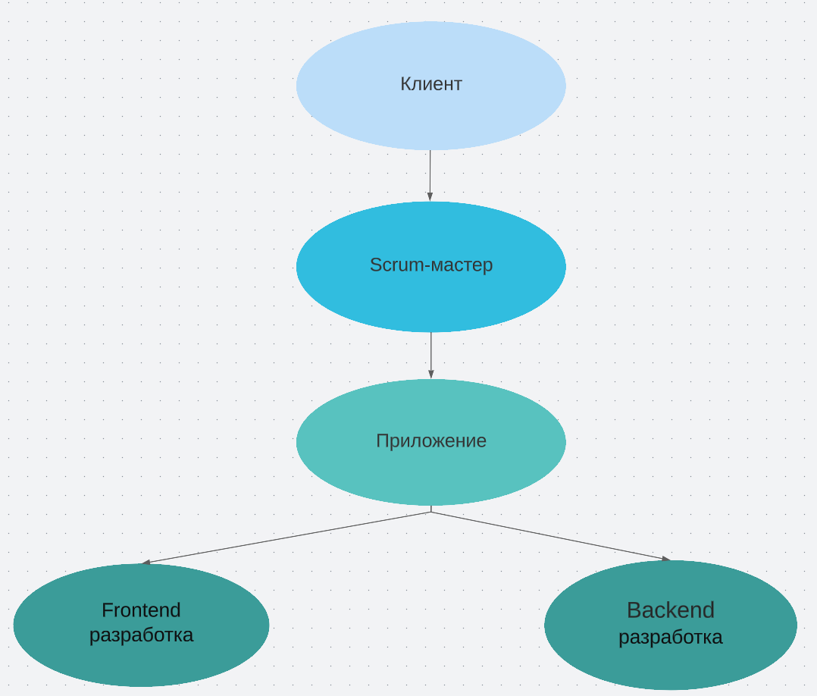

Slide 3
Что такое frontend- и backend-разработка
Frontend-разработчик:
создает и верстает динамические интерфейсы, пишет скрипты;
оптимизирует и расширяет функции кода — например, чтобы страницы загружались быстрее;
передает готовый проект в backend для реализации серверной стороны.
Backend-разработчик:
работает с разными базами данных (SQLite, MySQL, MongoDB) и разными серверами (Nginx, IIS и Apache);
программирует на Java, PHP, Python, C++ или другом языке;
создает API, через которые программы взаимодействуют друг с другом.

Slide 4
BACKEND
Считается, что backend-разработка сложнее фронтенда, поскольку программист обходится без видимых элементов интерфейса, ведь он работает над логикой сайта. Пользователь не видит эту сферу, потому что все действия осуществляются вне его браузера и даже компьютера. Как только поступает запрос (например, когда вы нажали Enter при запросе в поисковике), сигнал сразу же отправляется на сервер, где и обрабатывается для дальнейшего вывода информации на экран. Это и есть логика сайта, заключающаяся в трех простых шагах:
Отправка информации от пользователя,
Её обработка на сервере
Получение информации и форматирование кода в читаемый вид.

Slide 5
FRONTEND
Работа с готовым Frontend кодом:
Анализ кода
Работа над внешним видом приложения:
HTML (HyperText Markup Language) — язык разметки документов, на котором создают структуру страницы: заголовки, абзацы, списки и так далее.
CSS (Cascading Style Sheets) — язык для описания и стилизации внешнего вида документа. Благодаря CSS-коду браузер понимает, как именно отображать элементы. Например, CSS задаёт цвета и параметры шрифтов, определяет, как будут располагаться разные блоки сайта. Ещё он позволяет воспроизводить документ в разных видах: для печати (обычной или шрифтом Брайля), вывода на экран или для чтения скринридером.
JavaScript — это язык, который оживляет веб-страницы. Его задача — реагировать на действия пользователя, обрабатывать клики мышки, перемещения курсора, нажатия клавиш. Ещё он посылает запросы на сервер и загружает данные без перезагрузки страницы, позволяет вводить сообщения и многое другое.

Slide 6

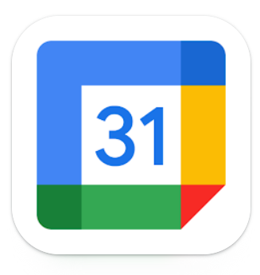

Приложение Простой календарь для Android и IOS является мобильным приложением
Приложение Google календарь работает на мобильных устройствах и ПК является мобильным приложением, а также работает через браузер на ПК
Приложение Настольный календарь работает на ПК является виджетом(приложением)

Slide 7
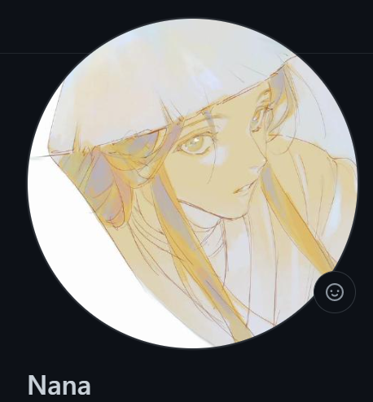
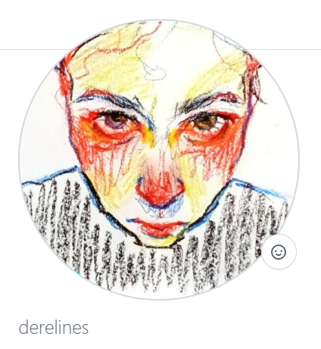
MEET OUR TEAM
Малойчик Анастасия
Гузич Диана

